Slide 1
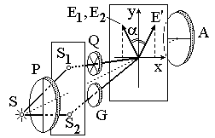
ИНТЕРФЕРЕНЦИЯ ПОЛЯРИЗОВАННЫХ ЛУЧЕЙ
Явления интерференции поляризованных лучей исследовались в классических опытах Френеля и Араго (1816г.), доказавших поперечность световых колебаний. Суть их в зависимости результата интерференции от угла между плоскостями световых колебаний: полосы наиболее контрастны при параллельных плоскостях и и исчезают, если волны поляризованы ортогонально. Прошедшее через поляризатор излучение точечного источника S возбуждает вторичные волны в плоскости экрана с отверстиями S₁ и S₂. Полуволновая кристаллическая пластинка Q в сочетании с обычной стеклянной пластиной G позволяет изменять угол между плоскостями поляризации интерферирующих лучей: ее поворот на угол α поворачивает вектор Е на 2α. Если наблюдать интерференционные полосы через анализатор, то при его повороте на π/2 картина инвертируется: из-за дополнительной разности фаз π темные полосы становятся светлыми и наоборот.
Рис. 12.1 Схема наблюдения интерференции

Slide 2
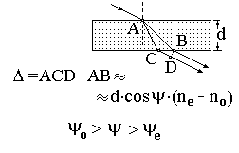
ИНТЕРФЕРЕНЦИЯ ПОЛЯРИЗОВАННЫХ ЛУЧЕЙ
При прохождении поляризованного света через кристалл разность хода Δ между двумя компонентами поляризации зависит от толщины пластинки, среднего угла преломления и разности показателей n_{o} и n_{e}.
Возникающая при этом разность фаз δ различна для разных длин волн и, тем самым, интерференционные картины оказываются окрашенными.
Для плоскопараллельных пластинок наблюдаются полосы равного наклона, а для тонких клиновидных пластинок - полосы равной толщины.

Slide 3
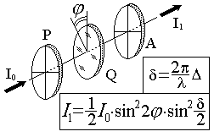
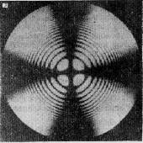
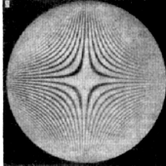
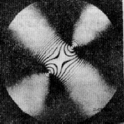
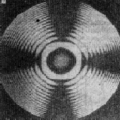
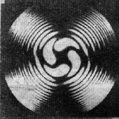
ИНТЕРФЕРЕНЦИЯ ПОЛЯРИЗОВАННЫХ ЛУЧЕЙ
Схема поляризатор-компенсатор-анализатор Р-Q-А пригодна для наблюдения так называемой интерференции в параллельных лучах. Приведенная формула позволяет для любой фазовой пластинки (разность фаз δ) рассчитать интенсивность на выходе при скрещенных поляризаторе и анализаторе. Более сложные коноскопические картины наблюдаются при интерференции сходящихся поляризованных лучей: проявляющиеся за анализатором линии постоянной разности фаз называют в этом случае изохроматами.
Рис. 12.2 Слева направо: первые три фотографии – коноскопические картины в одноосном и двуосном кристалле. Справа - одна и две кварцевых пластинки в скрещенных Р-А.

Slide 4
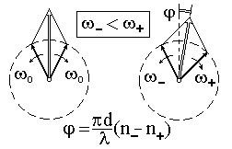
АНАЛИЗ ЭЛЛИПТИЧЕСКИ И ЦИРКУЛЯРНО ПОЛЯРИЗОВАННОГО СВЕТА
Кроме эффекта двулучепреломления пространственная дисперсия в анизотропных средах может проявляться в виде естественного вращения плоскости поляризации или оптической активности (гиротропии).
В этом случае по мере прохождения среды вдоль ее оптической оси плоскость колебаний линейно поляризованного света поворачивается на некоторый угол ϕ, что объясняется различной скоростью распространиния в гиротропной среде право- и левоциркулярного света.
Рис. 12.3 Линейное колебание векторная сумма двух вращений частоты ω

Slide 5
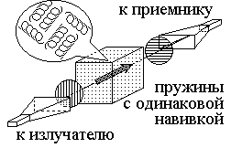
АНАЛИЗ ЭЛЛИПТИЧЕСКИ И ЦИРКУЛЯРНО ПОЛЯРИЗОВАННОГО СВЕТА
Демонстрация оптической активности реализуется в микроволновом диапазоне при пропускании поляризованных электромагнитных колебаний через объем, хаотично заполненный пружинами с одинаковым направлением закручивания. Характерно, что при заполнении объема в равных количествах левыми и правими спиралями поворот не наблюдается. В оптическом диапазоне значительной гиротропией обладают растворы глюкозы, молекулы которой имеют спиральную форму. Измеряя поворот плоскости поляризации с помощью сахариметра можно оценить концентрацию глюкозы в растворе. Вообще, гиротропия наблюдается в газах и жидкостях, молекулы которых дисимметричны (спиралевидны), или в кристаллах, элементарные ячейки которых обладают свойствами зеркального отображения в отсутствие центров и плоскостей симметрии.
Рис. 12.4 Демонстрация оптической активности

Slide 6
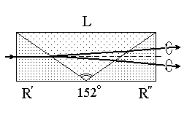
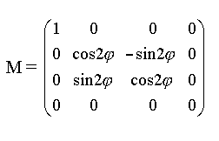
АНАЛИЗ ЭЛЛИПТИЧЕСКИ И ЦИРКУЛЯРНО ПОЛЯРИЗОВАННОГО СВЕТА
В 1811г. Араго открыл оптическую активность в пластинах кварца, а несколько позже Френель, скомбинировав три призмы из правого (R) и левого (L) кварца, доказал существование в нем волн обеих циркулярных поляризаций. Преломление на плоскостях склейки призм для этих поляризаций различно: в правом кварце n+ < n- , а в левом - наоборот. Поэтому на каждой грани возникает угловое расхождение двух лучей, которое на выходе из составного параллилепипеда достигает 4 угл.минут.
Матрица Мюллера оптически активной среды содержит четыре ненулевые центральные компоненты и, будучи умножена на вектор Стокса поляризованного света, действительно приводит к его повороту на угол ϕ. Очевидно, что на сфере Пуанкаре прохождение света через оптически активную среду отображается дугой экватора (для входной линейной поляризации) или параллели (для входной эллиптической поляризации). “Широта места” или параметр эллиптичности при этом не изменяется. Отметим, что при повторном прохождении гиротропной среды в обратном направлении (например, после отражения) поворот плоскости поляризации будет скомпенсирован.
Рис. 12.4 Комбинированные призмы Френеля
Рис. 12.5 Матрица Мюллера оптически активной среды

Slide 7
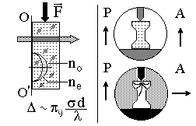
ПАРАМЕТРИЧЕСКАЯ КРИСТАЛЛООПТИКА.
Изотропное тело, подвергнутое упругим деформациям, может стать анизотропным и изменить состояние поляризации проходящего света. Это явление, открытое в 1818г. Брюстером, получило название фотоупругости или пьезооптического эффекта. При одностороннем растяжении или сжатии тело становится подобным одноосному кристаллу с оптической осью, параллельной направлению приложенной силы. Помещая прозрачные фотоупругие модели между поляризатором и анализатором и подвергая их различным нагрузкам, можно изучать распределения возникающих внутренних напряжений.
Рис. 12.6 Пьезоэлектрический эффект

Slide 8
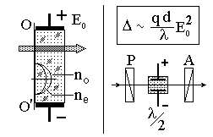
ПАРАМЕТРИЧЕСКАЯ КРИСТАЛЛООПТИКА.
В 1875г. был открыт электрооптический эффект Керра, состоящий в возникновении в изотропном теле одноосной анизотропии при наложении постоянного электрического поля. Оптическая ось соответствует направлению напряженности приложенного поля, а величина двулучепреломления пропорциональна квадрату напряженности. На основе ячеек Керра построены практически безынерционные затворы и модуляторы света с временем срабатывания до 10⁻¹²с. Объясняется эффект Керра анизотропией молекул, описываемой тензором поляризуемости. При наложении внешнего поля молекулы ориентируются вдоль поля осями наибольшей поляризуемости, что и приводит к различным условиям для распространения света ортогональных поляризаций.
Рис. 12.7 Электрооптический эффект Керра

Slide 9
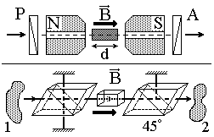
ЭФФЕКТ МАГНИТООПТИЧЕСКОГО ВРАЩЕНИЯ
Первым историческим доказательством связи между оптикой и электромагнетизмом стал открытый в 1846г. Фарадеем эффект магнитооптического вращения. При помещении в продольное магнитное поле плоскость поляризации поворачивается на угол
ϕ = VBd,
где V- постоянная Верде, зависящая от свойств вещества и длины волны.
Поскольку для заряженных частиц в магнитном поле имеется определенное направление вращения, то условия для право- и левоциркулярных волн оказываются различными. При реверсировании направления луча угол ϕ удваивается, что позволяет конструировать оптические вентили.
Рис. 12.8 Эффект магнитооптического вращения (а), оптические вентили (б)

